Slide 1
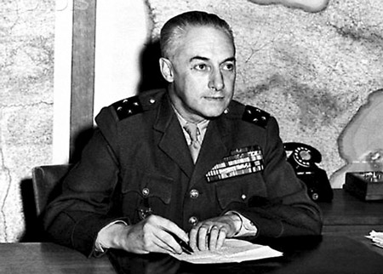
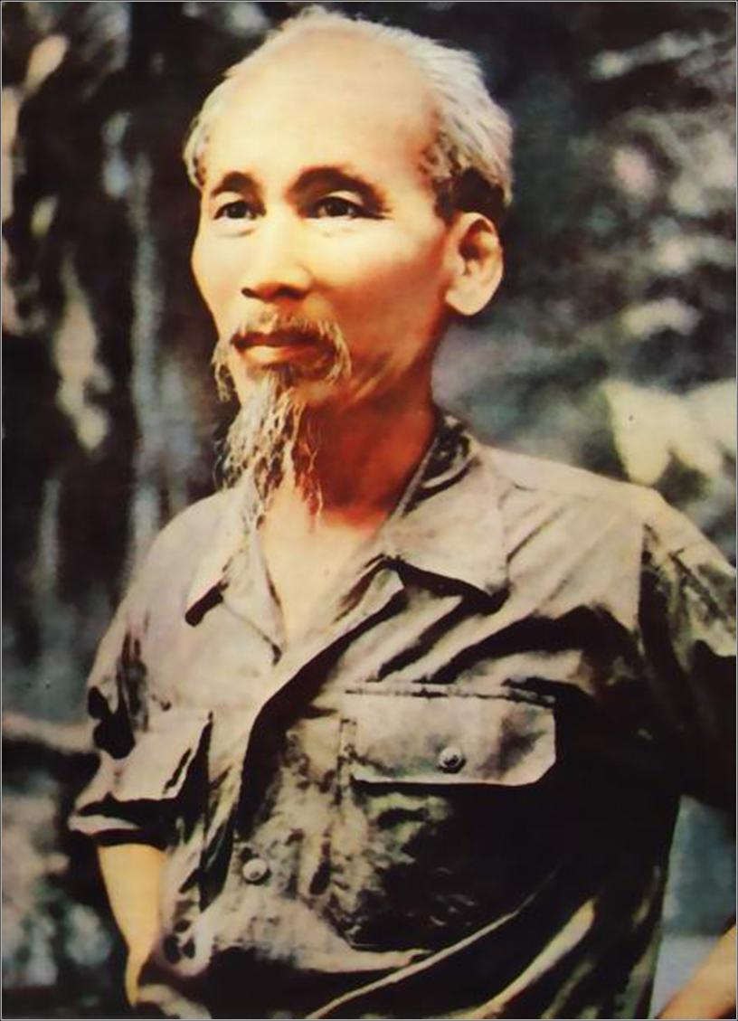
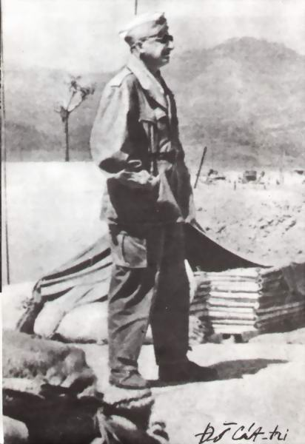
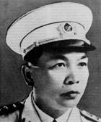

Slide 2

TIẾT 36 - BÀI 27:
CUỘC KHÁNG CHIẾN TOÀN QUỐC CHỐNG THỰC DÂN PHÁP XÂM LƯỢC KẾT THÚC THẮNG LỢI
(1953-1954)
(Tiết 2)

Slide 3
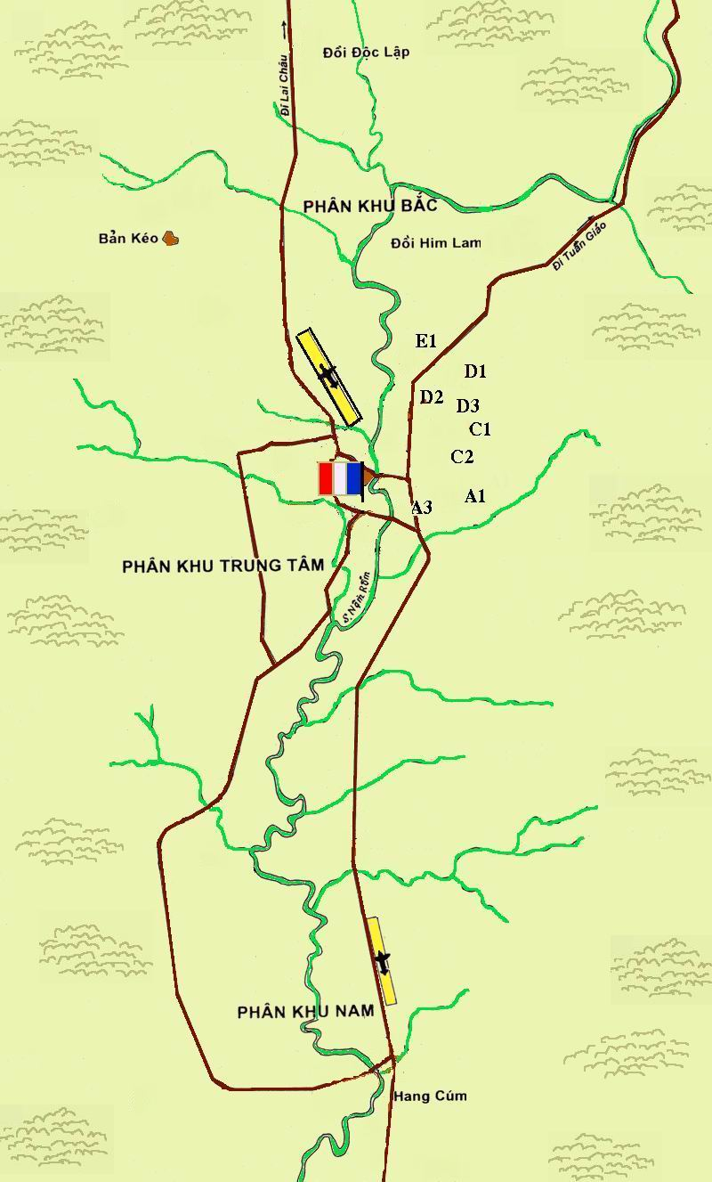
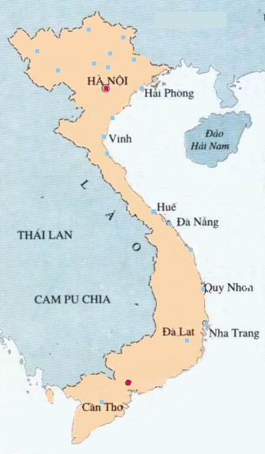
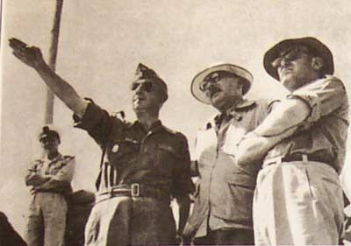
BÀI 27: CUỘC KHÁNG CHIẾN TOÀN QUỐC CHỐNG THỰC DÂN PHÁP XÂM LƯỢC KẾT THÚC THẮNG LỢI (1953-1954)(t2)
Đồi Độc Lập
II. Cuộc tiến công chiến lược Đông Xuân 1953 - 1954 và chiến dịch ĐBP 1954.
Lực lượng của Pháp: 16.200 quân với 49 cứ điểm (chia thành 8 trung tâm đề kháng), chia 3 phân khu Bắc - Nam và phân khu Trung Tâm Mường Thanh. Mỗi cụm cứ điểm là một hệ thống hỏa lực nhiều tầng, có chiến hào ngang dọc, hàng rào dây thép gai dày từ 20→50m, có bãi mìn dày đặc, có lưới dây điện sát mặt đất, có hầm ngầm cố thủ.
PHÂN KHU BẮC
Điện
Biên Phủ
Bản Kéo
Đồi Him Lam
2. Chiến dịch lịch sử Điện Biên Phủ
ĐBP là một thung lũng rộng lớn ở phía tây vùng rừng núi Tây Bắc, có lòng chảo Mường Thanh dài gần 20 km, rộng từ 6-8 km. Thung lũng này nằm gần biên giới Việt -Lào, trên một đầu mối giao thông quan trọng.
E1
D1
C1
a, Âm mưu của Pháp: cho xây dựng Điện Biên Phủ thành tập đoàn cứ điểm mạnh nhất Đông Dương.
C2
A3
A1
PHÂN KHU TRUNG TÂM
PHÂN KHU NAM
Bộ trưởng quốc phòng Pháp Pleven và tướng Đờ cát đi thị sát cứ điểm
Hồng Cúm
Sơ đồ tập đoàn cứ điểm ĐiệnBiênPhủ

Slide 4

Trước tình hình đó chúng ta đã có chủ trương gì?
b, Chủ trương của ta:
- Đầu 12/1953 Bộ Chính trị quyết định mở chiến dịch Điện Biên Phủ nhằm tiêu diệt lực lượng địch. Giải phóng Tây Bắc, tạo điều kiện giải phóng Bắc Lào.

Slide 5
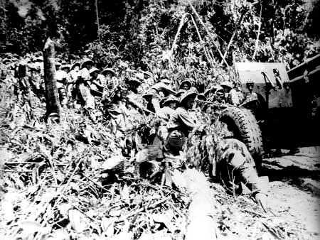
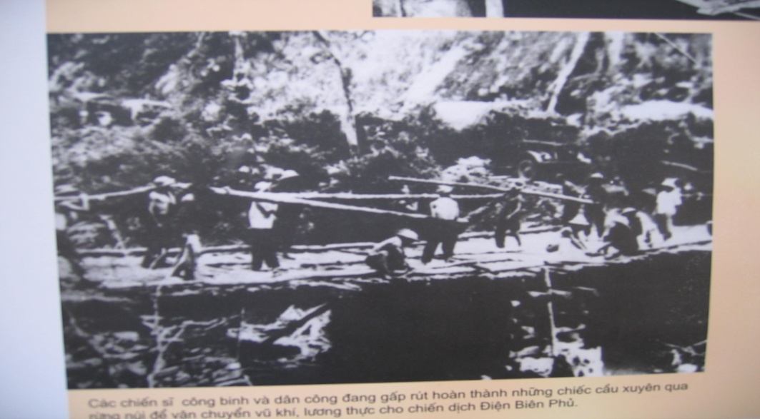

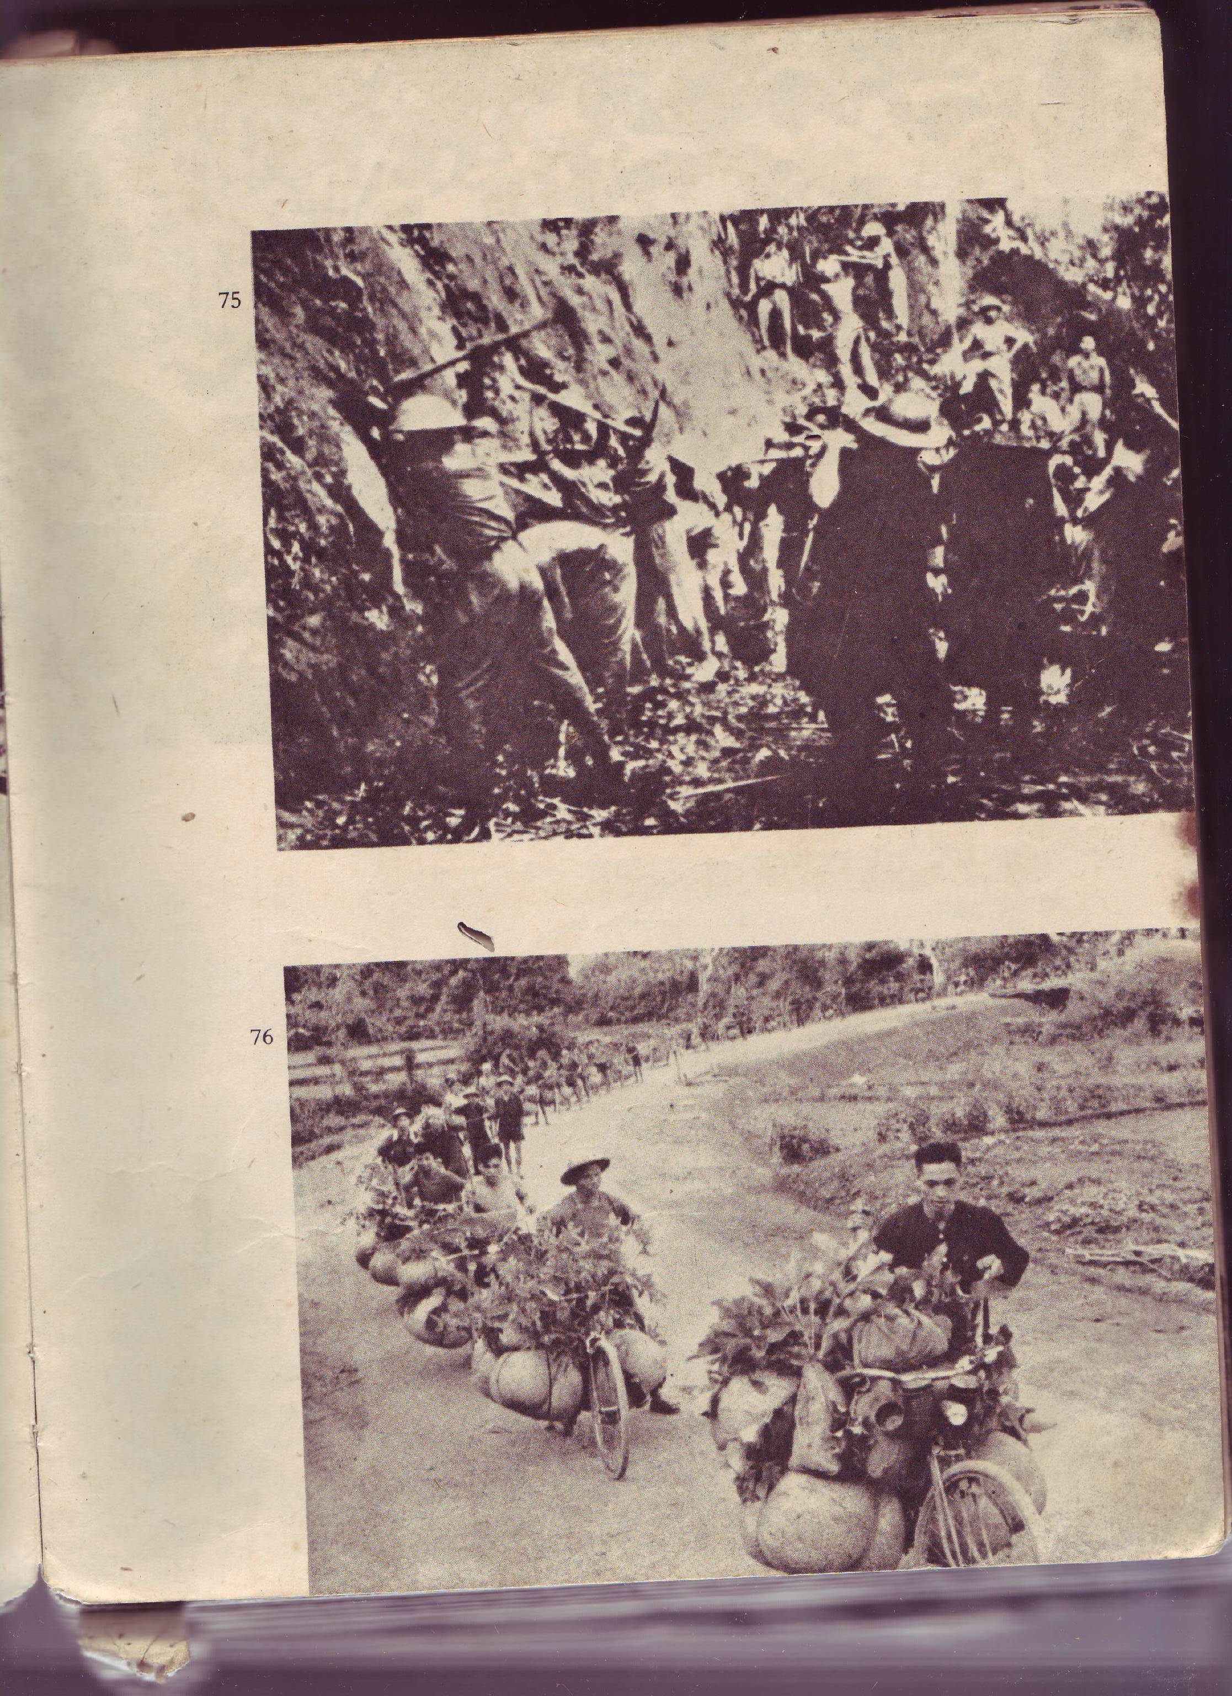

TA CHUẨN BỊ CHO CHIẾN DỊCH ĐIỆN BIÊN PHỦ
Hò dô ta nào, kéo pháo ta vượt qua đèo….
Kéo pháo vào trận địa
Làm cầu vào trận địa
Xẻ núi, mở đường ra mặt trận
Xe đạp thồ chuyển gạo, thuốc men vào
trận địa

Slide 6
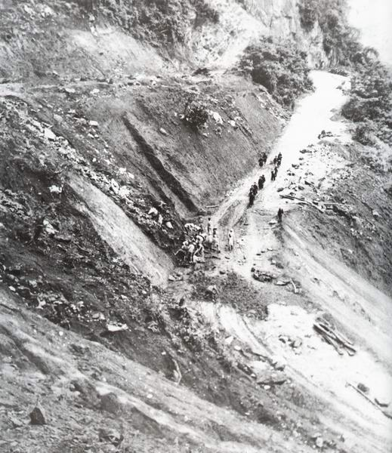
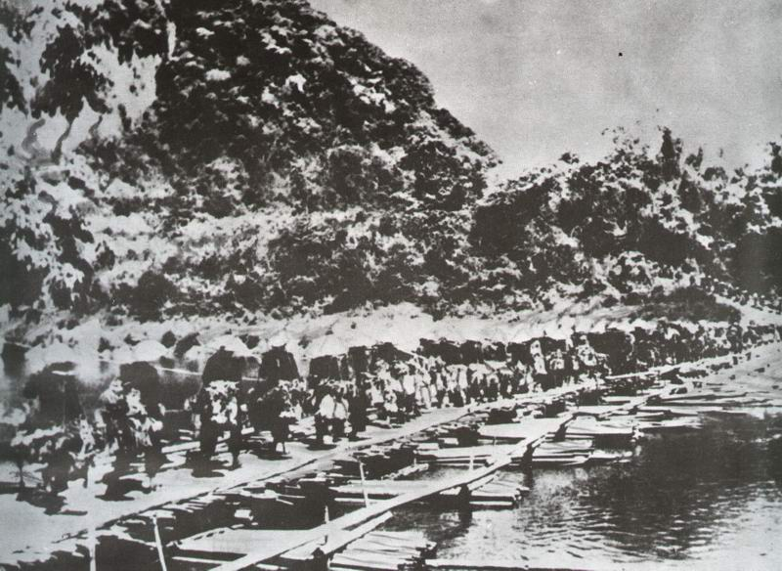
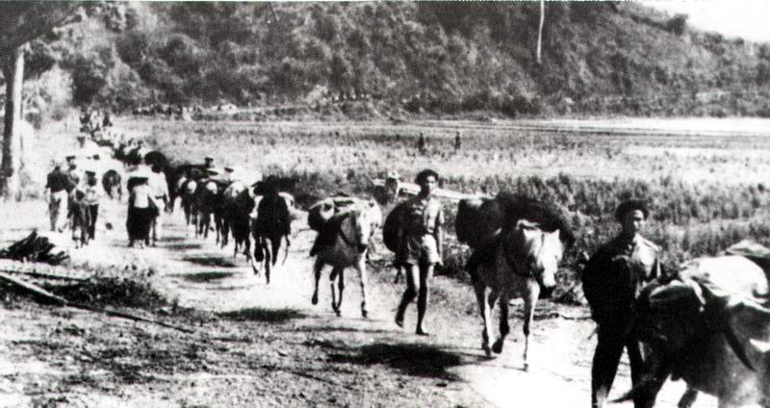
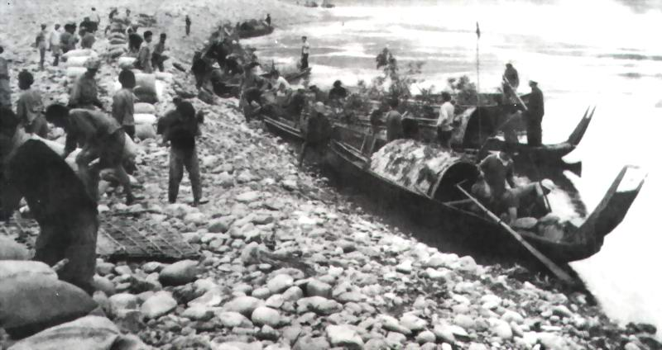
Dân công vận chuyển lương thực vào chiến dịch
Mở đường ra mặt trận Điện Biên Phủ
Đoàn thuyền vận tài phục vụ chiến dịch
Đoàn ngựa thồ phục vụ chiến dịch

Slide 7
BÀI 27: CUỘC KHÁNG CHIẾN TOÀN QUỐC CHỐNG THỰC DÂN PHÁP XÂM LƯỢC KẾT THÚC THẮNG LỢI (1953-1954)(t2)
II. Cuộc tiến công chiến lược Đông Xuân 1953 - 1954 và chiến dịch ĐBP 1954.
Chiến dịch Điện Biên Phủ diễn ra từ thời gian nào? Chia làm mấy đợt?
2. Chiến dịch lịch sử Điện Biên Phủ
c, Diễn biến: Bắt đầu từ ngày 13/3 và kết thúc vào 7/5/1954 và chia làm 3 đợt.

Slide 8
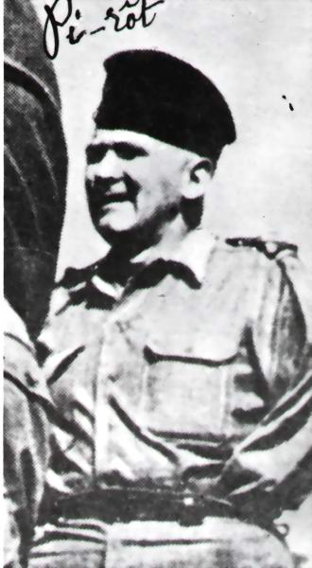
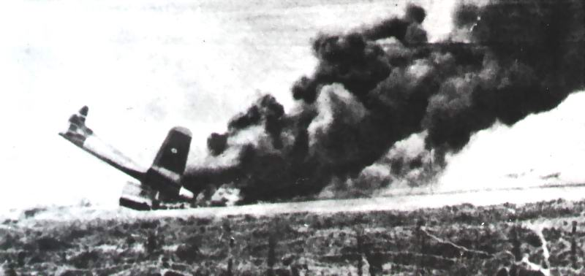
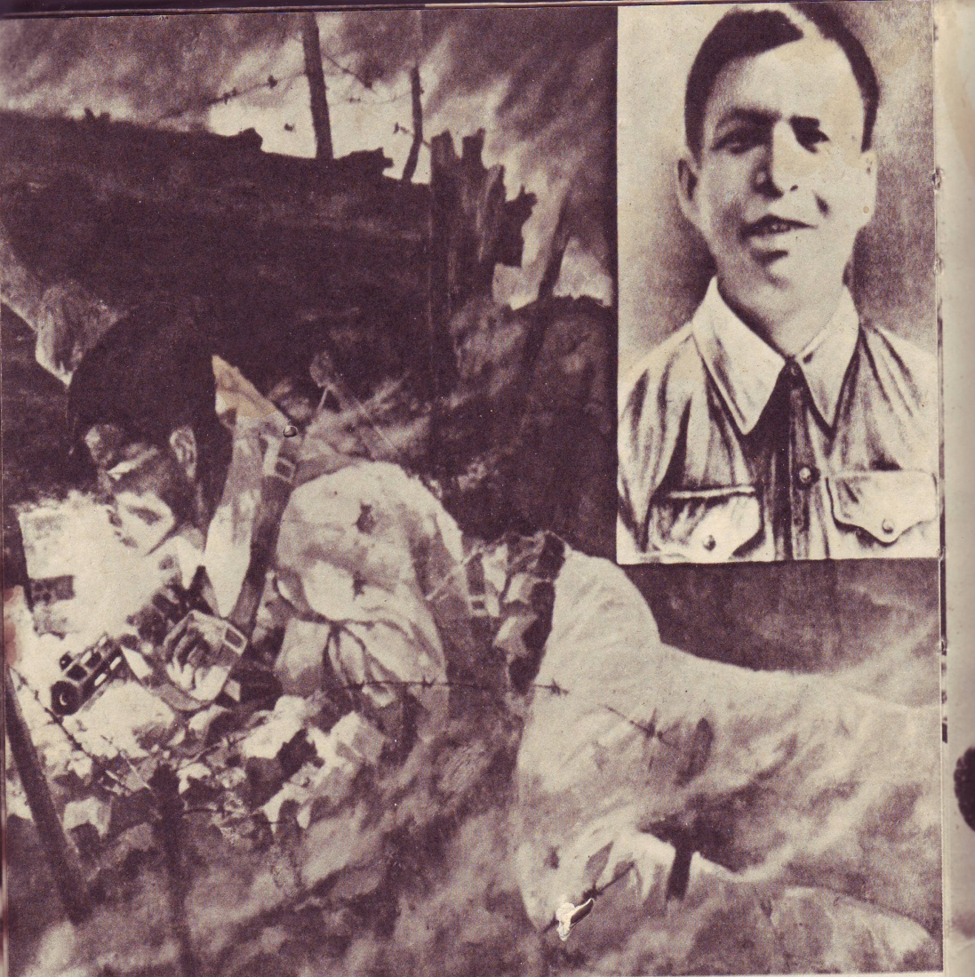
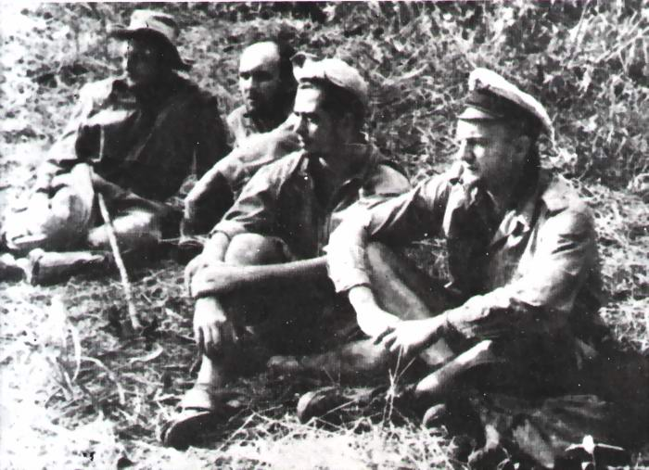
ĐỢT 1
c/ Diễn biến:
Đồi Độc Lập
Đợt 1: Từ 13/3 đến 17/3/1954, ta tấn công tiêu diệt Him Lam và toàn bộ phân khu Bắc.
PHÂN KHU BẮC
Bản Kéo
Đồi Him Lam
Máy bay địch bị bắn rơi ở ĐBP 14-3-1954
PHÂN KHU TRUNG TÂM
Ta tấn công đợt 1
Pi rốt - sĩ quan chỉ huy pháo binh địch ở ĐBP tự sát sau khi Him Lam thất thủ
Ta tấn công đợt 2
Giặc lái Pháp bị bắt ở Điện Biên Phủ
Ta tấn công đợt 3
Vòng vây sau đợt 1
PHÂN KHU NAM
Vòng vây sau đợt 2
Phan Đình Giót lấy thân mình lấp lỗ châu mai.
Chỉ huy sở của địch
Hồng Cúm
Sân bay địch
Sơ đồ chiến dịch Điện Biên Phủ 1954
Địch phản kích
Địch rút lui
Cứ điểm của địch

Slide 9
ĐỢT 2:
c/ Diễn biến:
Đồi Độc Lập
Đợt 1: Từ 13/3 đến 17/3/1954, ta tấn công tiêu diệt Him Lam và toàn bộ phân khu Bắc.
PHÂN KHU BẮC
Bản Kéo
Đồi Him Lam
Đợt 2: Từ 30/3 đến 26/4 /1954, ta tấn công tiêu diệt các cứ điểm phía đông phân khu Trung tâm .
PHÂN KHU TRUNG TÂM
Ta tấn công đợt 1
Ta tấn công đợt 2
Ta tấn công đợt 3
Vòng vây sau đợt 1
PHÂN KHU NAM
Vòng vây sau đợt 2
Chỉ huy sở của địch
Hồng Cúm
Sân bay địch
Sơ đồ chiến dịch Điện Biên Phủ 1954
Địch phản kích
Địch rút lui
Cứ điểm của địch
Notes:
Copyright © 2004 Doan Van Hung- Khoa Lich Su, Dai hoc QuyNhon

Slide 10
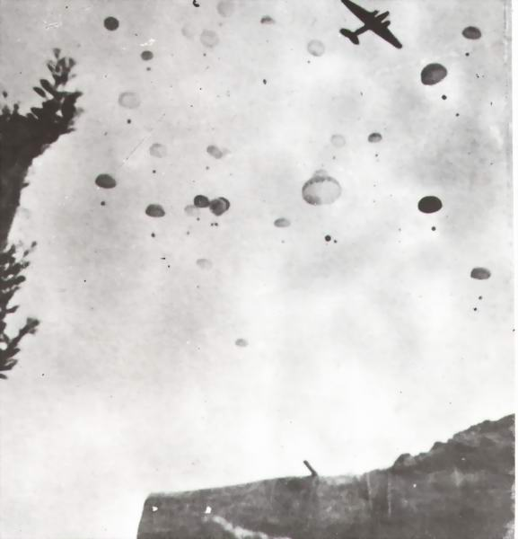
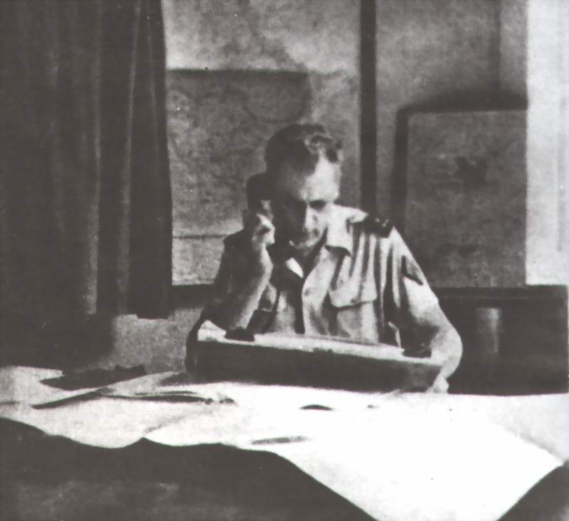
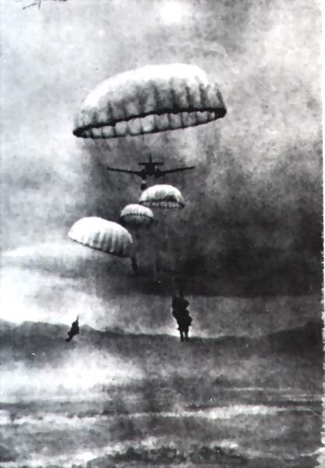
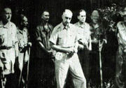
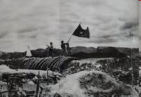
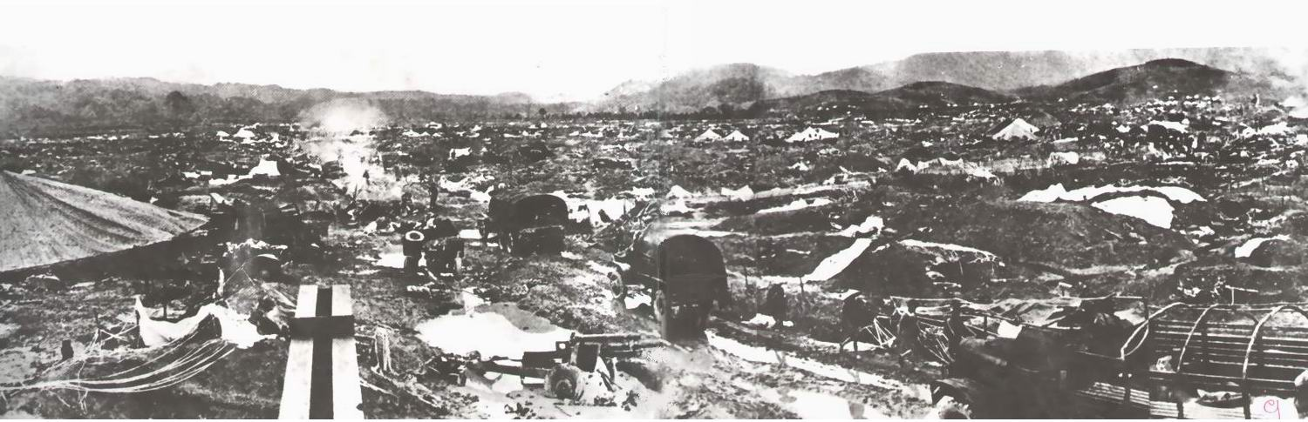
ĐỢT 3:
c/ Diễn biến:
Đồi Độc Lập
Đợt 1: Từ 13/3 đến 17/3/1954…
Đợt 2: Từ 30/3 đến 26/4/1954...
PHÂN KHU BẮC
Bản Kéo
Đồi Him Lam
Đợt 3: Từ 01/5 đến 07/5/1954, ta tấn công tiêu diệt các cứ điểm còn lại ở phân khu Trung tâm và phân khu Nam.
Tướng Cô Nhi ở Hà Nội đang chỉ huy cứu viện cho quân Pháp ở Điện Biên Phủ
Quân Pháp nhảy dù cứu viện cho ĐBP
-> 17 giờ 30 phút ngày 7/5/1954, tướng Đờ Ca-xtơ-ri cùng toàn bộ Ban tham mưu của địch ra hàng.
PHÂN KHU TRUNG TÂM
Ta tấn công đợt 1
Ta tấn công đợt 2
Ta tấn công đợt 3
Tướng Đờ Cat-xtơ-ri và toàn
bộ Ban tham mưu của địch
ra hàng (17giờ 30’chiều
ngày 7/5/1954)
Vòng vây sau đợt 1
Mỹ khẩn cấp tăng cường cứu viện cho Pháp
Vòng vây sau đợt 2
PHÂN KHU NAM
07-5-1954 tập đoàn cứ điểm Điện Biên Phủ bị đập tan hoàn toàn
Chỉ huy sở của địch
Hồng Cúm
Sân bay địch
Sơ đồ chiến dịch Điện Biên Phủ 1954
Địch phản kích
Địch phản kích
Cứ điểm của địch
Notes:
Copyright © 2004 Doan Van Hung- Khoa Lich Su, Dai hoc QuyNhon

Slide 11
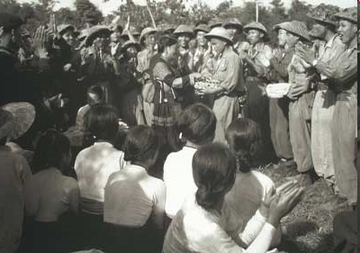
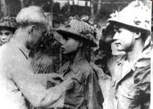
BÀI 27: CUỘC KHÁNG CHIẾN TOÀN QUỐC CHỐNG THỰC DÂN PHÁP XÂM LƯỢC KẾT THÚC THẮNG LỢI (1953-1954)(t2)
II. Cuộc tiến công chiến lược Đông Xuân 1953 - 1954 và chiến dịch ĐBP 1954.
Cho biết kết quả của chiến dịch Điện Biên Phủ?
2. Chiến dịch lịch sử Điện Biên Phủ
Chiến thắng Điện Biên Phủ có ý nghĩa như thế nào?
d, Kết quả: Ta loại khỏi vòng chiến đấu 16.200 địch, hạ 62 máy bay, thu toàn bộ vũ khí và phương tiện chiến tranh.
e, Ý nghĩa: Làm phá sản hoàn toàn kế hoạch Na-va, buộc Pháp phải ký hiệp định Giơ-ne-vơ về chấm dứt chiến tranh, lập lại hòa bình ở Đông Dương.
Chủ tịch Hồ Chí Minh gắn huy chương cho những chiến sĩ tham gia chiến dịch Điện Biên Phủ
Nhân dân Mường Phăng đón các chiến sĩ thắng trận.

Slide 12
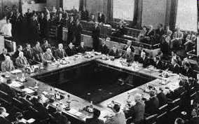
BÀI 27: CUỘC KHÁNG CHIẾN TOÀN QUỐC CHỐNG THỰC DÂN PHÁP XÂM LƯỢC KẾT THÚC THẮNG LỢI (1953-1954)(t2)
I.
II.
III. Hiệp định Giơ-ne-vơ về chấm dứt chiến tranh Đông Dương.
Quang cảnh của Hội nghị Giơ-ne-vơ về chấm dứt chiến tranh Đông Dương

Slide 13
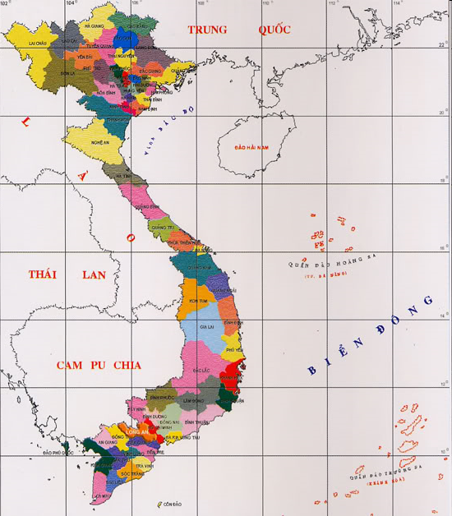
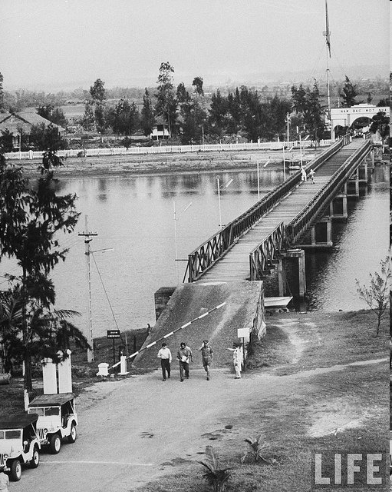
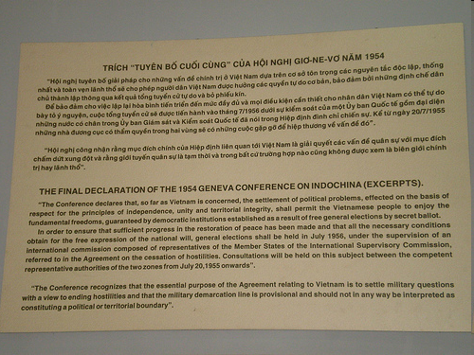
BÀI 27: CUỘC KHÁNG CHIẾN TOÀN QUỐC CHỐNG THỰC DÂN PHÁP XÂM LƯỢC KẾT THÚC THẮNG LỢI (1953-1954)(t2)
I.
II.
III. Hiệp định Giơ-ne-vơ về chấm dứt chiến tranh Đông Dương.
Cho biết nội dung của hiệp định Giơ-ne-vơ?
* Nội dung hiệp định:
Các nước tham dự hội nghị cam kết tôn trọng các quyền dân tộc cơ bản của Việt Nam, Lào và Căm-pu-chia là độc lập, chủ quyền, thống nhất và toàn vẹn lãnh thổ.
Hai bên tham chiến cùng ngừng bắn, lập lại hòa bình trên toàn Đông Dương.
Hai bên tập kết quân đội, lấy vĩ tuyến 17 làm ranh giới quân sự tạm thời.
Việt Nam tiến tới thống nhất bằng cuộc tổng tuyển cử tự do trong cả nước vào tháng 7/1956.
Vĩ tuyến 17
Cầu Hiền Lương bắc qua sông Bến Hải

Slide 14
BÀI 27: CUỘC KHÁNG CHIẾN TOÀN QUỐC CHỐNG THỰC DÂN PHÁP XÂM LƯỢC KẾT THÚC THẮNG LỢI (1953-1954)(t2)
I.
II.
III. Hiệp định Giơ-ne-vơ về chấm dứt chiến tranh Đông Dương.
Hiệp định Giơ-ne-vơ được ký kết có ý nghĩa như thế nào đối với nhân dân Đông Dương cũng như nhân dân Việt Nam?
* Ý nghĩa:
- Chấm dứt cuộc chiến tranh xâm lược của thực dân Pháp và can thiệp Mỹ ở Đông Dương.
Là văn bản mang tính pháp lý quốc tế ghi nhận các quyền dân tộc cơ bản của các nước Đông Dương, buộc Pháp phải rút hết quân về nước;
Miền Bắc hoàn toàn giải phóng.

Slide 15
BÀI 27: CUỘC KHÁNG CHIẾN TOÀN QUỐC CHỐNG THỰC DÂN PHÁP XÂM LƯỢC KẾT THÚC THẮNG LỢI (1953-1954)(t2)
IV. Nguyên nhân thắng lợi và Ý nghĩa lịch sử của cuộc kháng chiến chống Pháp (1945-1954)
Cuộc kháng chiến chống thực dân Pháp của nhân dân ta giành được thắng lợi là do những nguyên nhân nào?
Trong hai nguyên nhân trên, nguyên nhân nào là quan trọng nhất? Vì sao?
1. Nguyên nhân thắng lợi:
- Chủ quan: Sự lãnh đạo tài tình, sáng suốt của Đảng với đường lối kháng chiến đúng đắn, sáng tạo. Có chính quyền dân chủ nhân dân, có lực lượng vũ trang 3 thứ quân không ngừng mở rộng, có hậu phương vững chắc…
- Khách quan: Tình đoàn kết, liên minh chiến đấu Việt-Miên-Lào; sự giúp đỡ của Trung Quốc, Liên Xô và các nước XHCN, cùng các lực lượng tiến bộ khác.

Slide 16
BÀI 27: CUỘC KHÁNG CHIẾN TOÀN QUỐC CHỐNG THỰC DÂN PHÁP XÂM LƯỢC KẾT THÚC THẮNG LỢI (1953-1954)(t2)
IV. Ý nghĩa lịch sử và nguyên nhân thắng lợi của cuộc kháng chiến chống Pháp (1945-1954)
Cuộc kháng chiến chống thực dân Pháp kết thúc thắng lợi có ý nghĩa như thế nào đối với dân tộc ta?
1. Nguyên nhân thắng lợi:
2. Ý nghĩa lịch sử:
Chấm dứt cuộc chiến tranh xâm lược và ách thống trị của thực dân Pháp gần 1 thế kỷ trên đất nước ta.
Miền Bắc hoàn toàn giải phóng chuyển sang giai đoạn cách mạng XHCN, tạo điều kiện để giải phóng miền Nam thống nhất đất nước.
- Giáng một đòn nặng nề vào tham vọng xâm lược và nô dịch của chủ nghĩa đế quốc, góp phần làm tan rã hệ thống thuộc địa của chúng, cổ vũ phong trào giải phóng dân tộc trên thế giới.

Slide 17
Dặn dò:
Về nhà học bài theo câu hỏi SGK.
Tập tường thuật lại diễn biến chiến dịch Điện Biên Phủ trên lược đồ.
Lập bảng thống kê các chiến dịch quân sự tiêu biểu trong kháng chiến chống Pháp 1945-1954 theo mẫu:
Stt | Thời gian | Tên chiến dịch | Kết quả | Ý nghĩa

Slide 18
Tiết học đến đây là kết thúc
Xin chào và hẹn gặp lại

